Slide 1
LA MAISON
Où habites – tu?

Slide 3
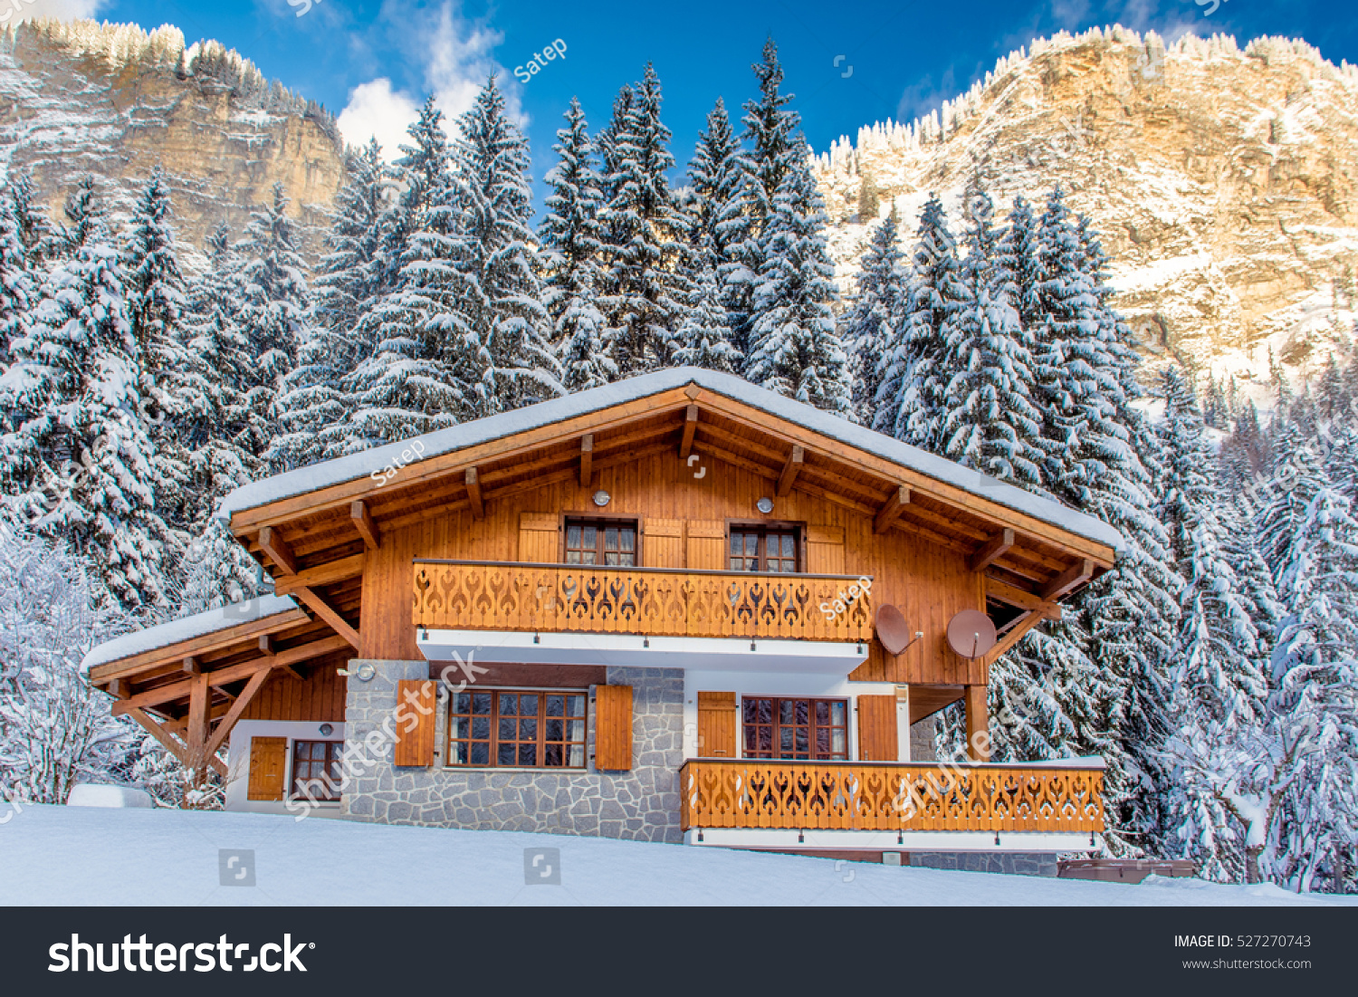

Slide 4
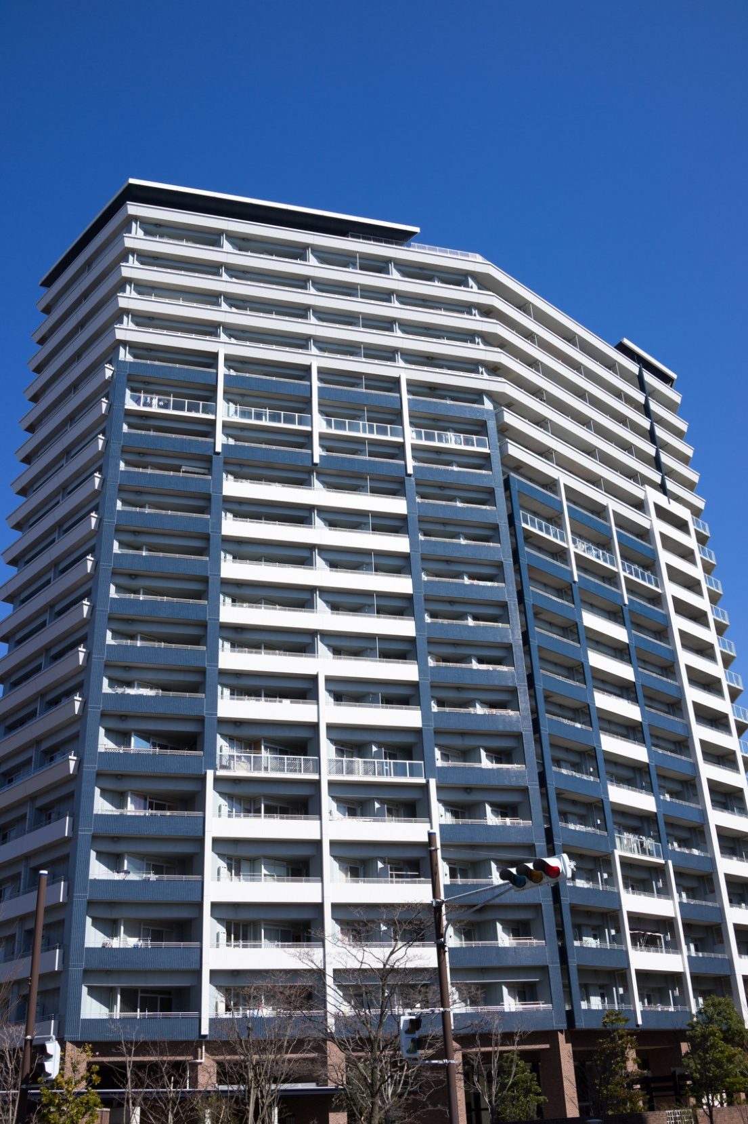

Slide 6
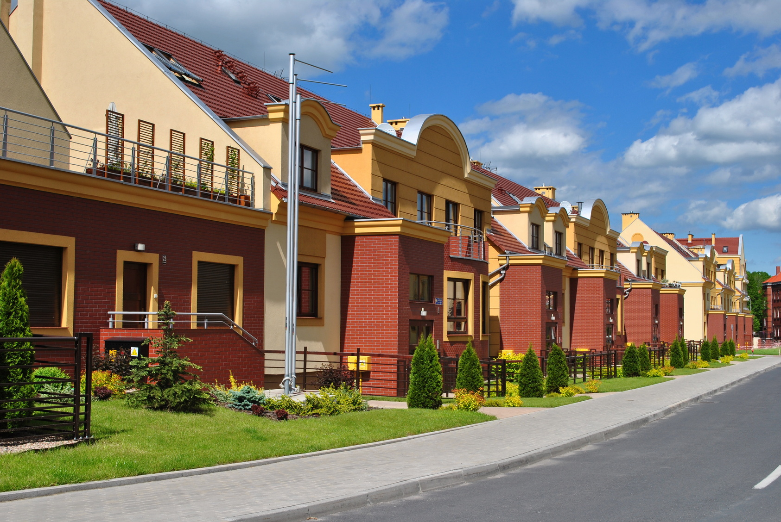

Slide 7
